Slide 1
Centro de Divulgação da Astronomia
Observatório Dietrich Schiel
Fases da Lua
Tamara Galindo Ferlin tamaragferlin@gmail.com
Imagem de fundo: céu de São Carlos na data de fundação do observatório Dietrich Schiel (10/04/86, 20:00 TL) crédito: Stellarium
Notes:
http://www.youtube.com/watch?v=DtkoAlwIpWY http://www.youtube.com/watch?v=3_qo2CdcyC0 http://astro.unl.edu/classaction/animations/lunarcycles/moonphases.html
http://astro.unl.edu/classaction/animations/lunarcycles/lunarapplet.html

Slide 2
A Lua é o nosso único Satélite Natural
Notes:
Crédito da imagem: ABC da astronomia

Slide 3
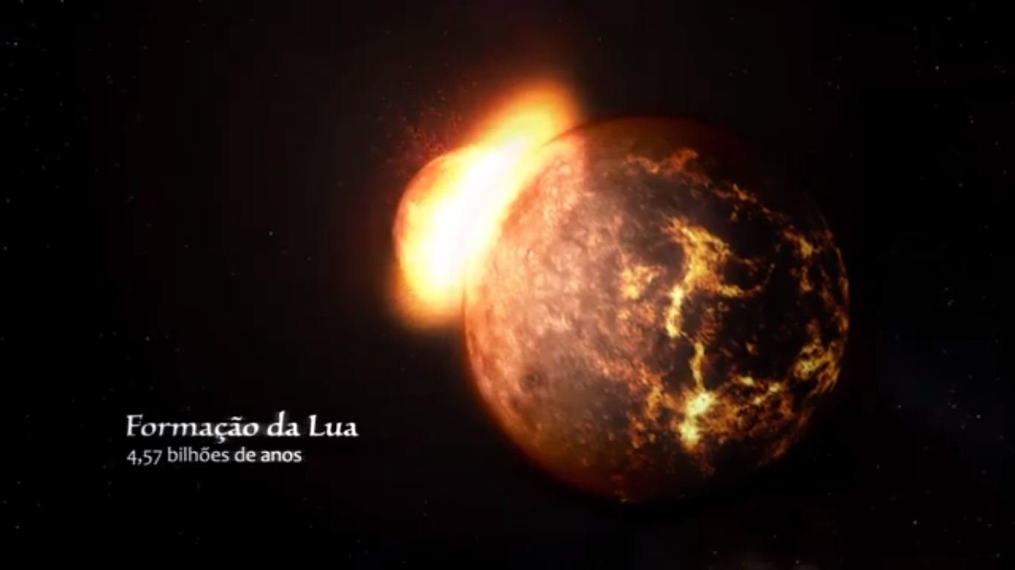
Notes:
Crédito da imagem: ABC da astronomia

Slide 4
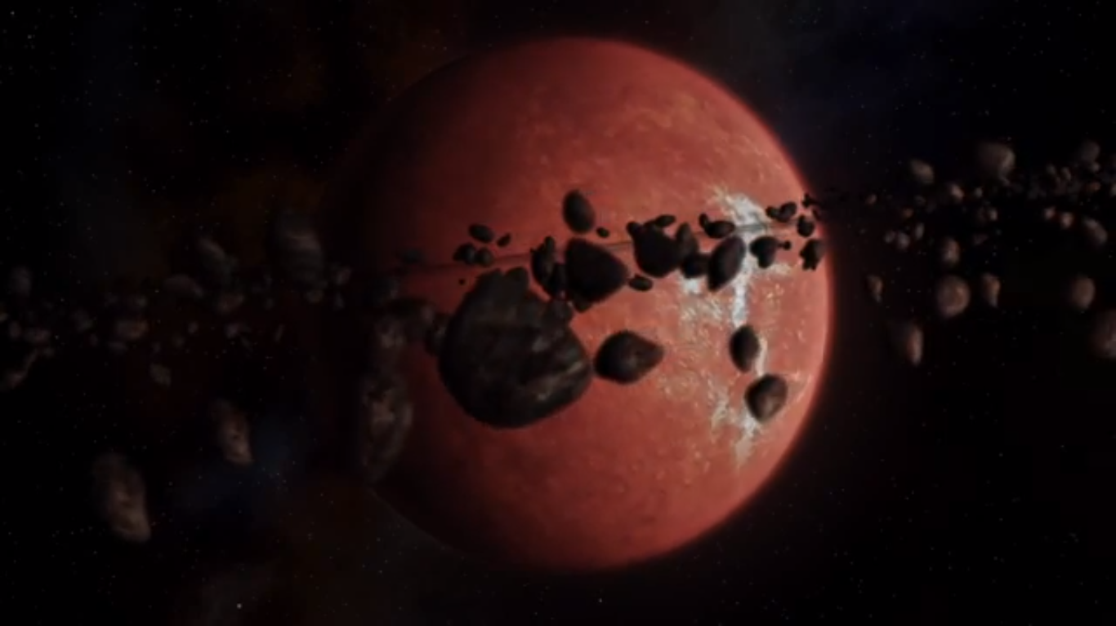
Notes:
Crédito da imagem: ABC da astronomia

Slide 5
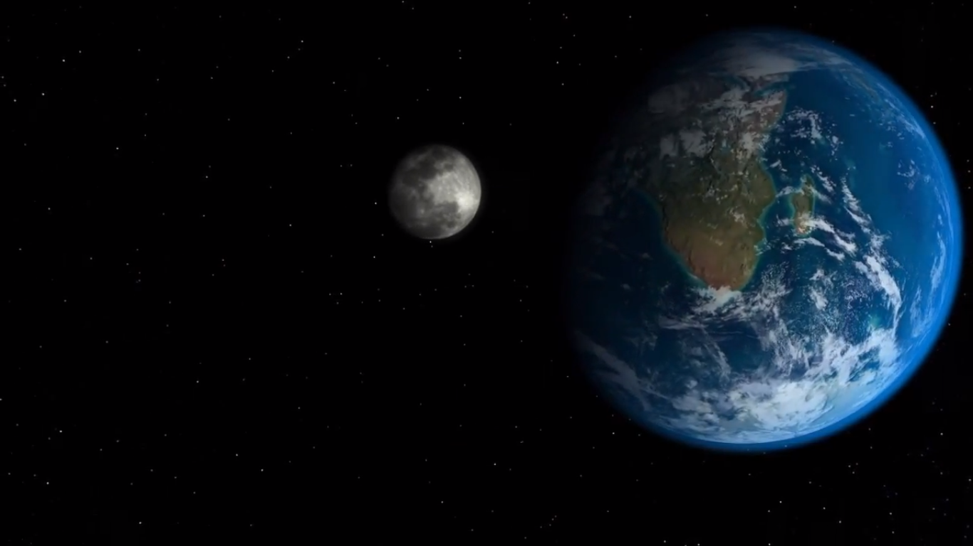
Notes:
Crédito da imagem: ABC da astronomia

Slide 6
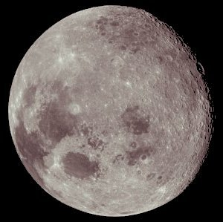
LUA
Rotação (dia): 27,3 dias
Translação: 27,3 dias
Diâmetro (km): 3474
Temperatura max: 123°C
Temperatura min: -233°C
Não possui atmosfera
Distância Terra – Lua (km): 384.400

Slide 7
Mas a Lua influencia no nosso planeta?

Slide 8
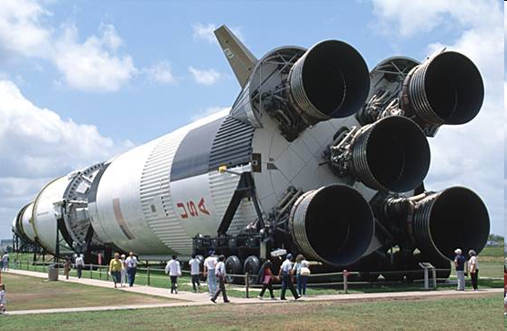

Slide 9
Por que a Lua
apresenta fases?

Slide 11
Quantas fases a Lua tem?

Slide 12
Podemos dizer que a Lua possui 4 fases principais:
Lua Nova
Lua em Quarto Crescente
Lua Cheia
Lua em Quarto Minguante

Slide 13
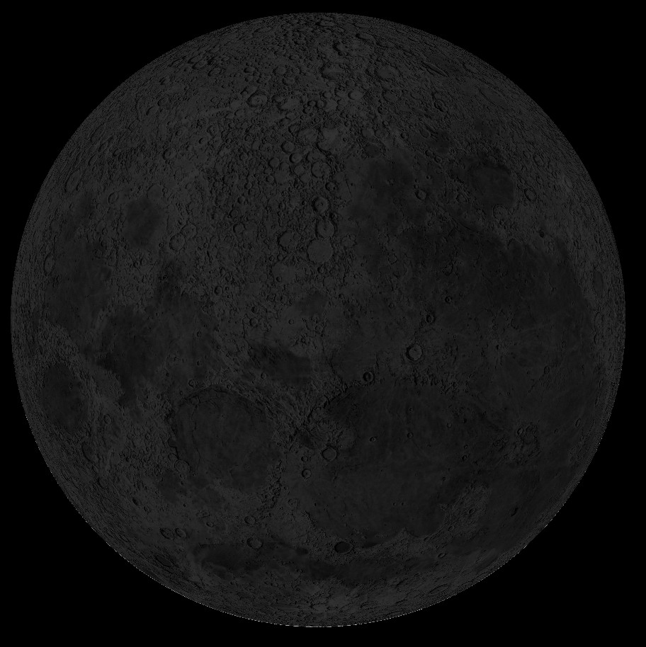
Lua Nova
Crédito da imagem:
Virtual Moon Atlas

Slide 14
Lua Nova
Normalmente não é observada, pois ela é ofuscada pelo Sol;
É possível observar a Lua Nova nos eclipses do Sol, pois aí a Lua fica na frente do disco solar.

Slide 15
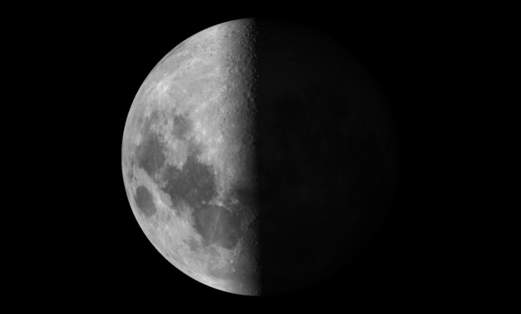
Lua em Quarto Crescente
Crédito da imagem:
Virtual Moon Atlas
Notes:
depois da nova em cerca de uma semana chega o Quarto crescente, neste ponto o planeta terra estamos vendo a metade da metade iluminada da lua, ou seja, um quarto da lua, e é por isso que chamamos essa posição de quarto crescente
Os mais práticos dizem que quando a lua desenha a letra C, esta na fase crescente

Slide 16
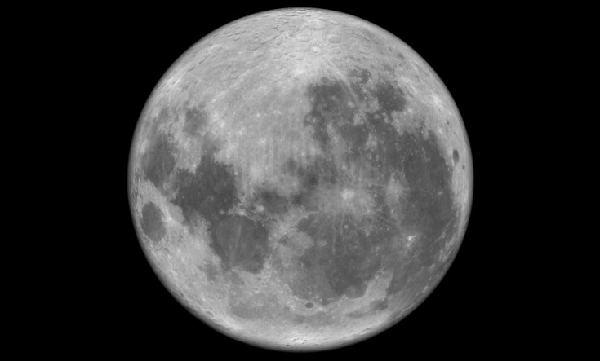
Lua Cheia
Crédito da imagem:
Virtual Moon Atlas

Slide 17
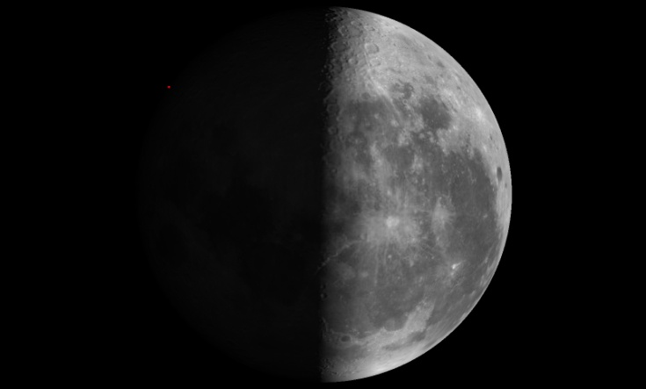
Lua em Quarto Minguante
Crédito da imagem:
Virtual Moon Atlas
Notes:
Depois da lua cheia as posições relativas do sol e da lua provocam a redução área iluminada visível do nosso satélite em relação a terra o que corresponde ao minguante passando pelo quarto minguante ate retornar a fase de nova em cerca de mais duas semanas, todo período demoro em torno de 29,5 dias.
A letra D, nas fases decrescentes

Slide 18
Lunação=29,530589 dias
Raios de luz
provenintes do Sol
Lua
Cheia
Lua
Quarto
Minguante
Plano orbital da Lua
Lua
Nova
Lua
Quarto
Crescente
Crédito da imagem: Prof. Roberto Boczko,com adaptações

Slide 19
Quantas fases a Lua tem?

Slide 20
São tantas que é impossível contar!
Cada momento que se olha para a Lua ela está numa fase diferente;

Slide 21
E as outras fases?
Podemos agrupar em dois grandes conjuntos:
Fases crescentes
Fases minguantes
Vamos ver como fica:

Slide 22
Dia
7
Lua em
Quarto Crescente
crescentes
Dia
1 e
29
Lua
Nova
Lua
Cheia
Dia
14
minguantes
Lua em
Quarto Minguante
Observador no hemisfério Sul da Terra
Dia
21
Crédito da imagem:
Prof. Roberto Boczko,
com adaptações

Slide 23
Como reconhecer
as fases da Lua?

Slide 24
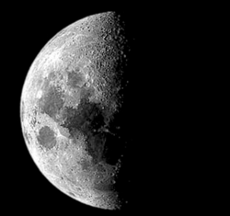
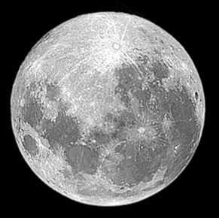
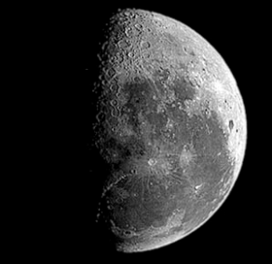
Fases crescentes:
Lua faz um “C” (para quem está no hemisfério sul )
Parte iluminada para o Oeste
Lua é vista no final da tarde/começo da noite
Lua Cheia: fica toda iluminada
Fases minguantes:
Lua faz um “D” (para quem está no hemisfério sul)
Parte iluminada para o Leste
Lua é vista tarde da noite/de manhã
Usar com moderação!...
Crédito das imagens: Antonio Cidadao, disponível em http://aa.usno.navy.mil/faq/docs/moon_phases.php

Slide 25
Fases da Lua: software

Slide 26
Eclipses

Slide 27
Define-se como o fenômeno em que um astro deixa de ser visível, totalmente ou em parte, ou pela interposição de outro astro entre ele e o observador, ou porque, não tendo luz própria, deixa de ser iluminado ao colocar-se no cone de sombra de outro astro.
(Novo Dicionário da Lígua Portuguesa
Aurélio Buarque de Holanda)

Slide 28
Outras definições:
Umbra: região de sombra total.
Penumbra: região de sombra parcial.

Slide 30
Os "famosos":
Solar: quando a sombra da Lua não nos deixa ver o Sol.
Lunar: quando a sombra da Terra encobre a Lua.

Slide 31
Sol
Eclipse
Solar
Eclipse
Lunar
Lua
Terra
Lua

Slide 32
Eclipse do Sol

Slide 33
Eclipse Solar
Penumbra
Sol
Lua
Terra
Umbra
Penumbra

Slide 34
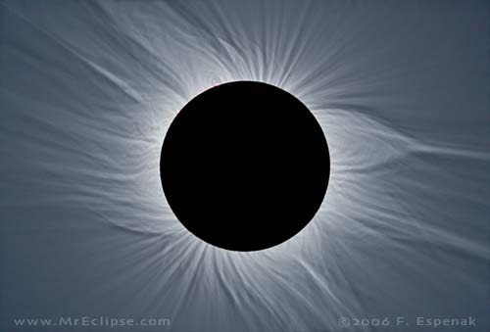
eclipse solar total
Notes:
Crédito da imagem:www.mreclipse.com

Slide 35
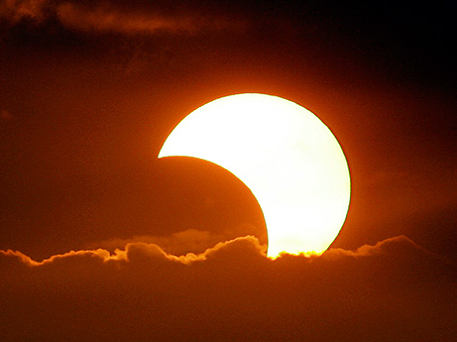
eclipse solar parcial
Notes:
Crédito da imagem:
www.mreclipse.com

Slide 36
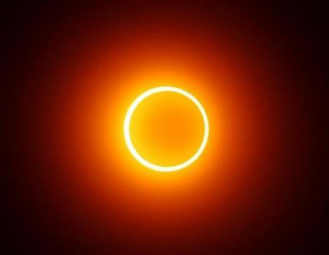
eclipse solar anular
Notes:
Crédito da imagem:
www.mreclipse.com

Slide 38
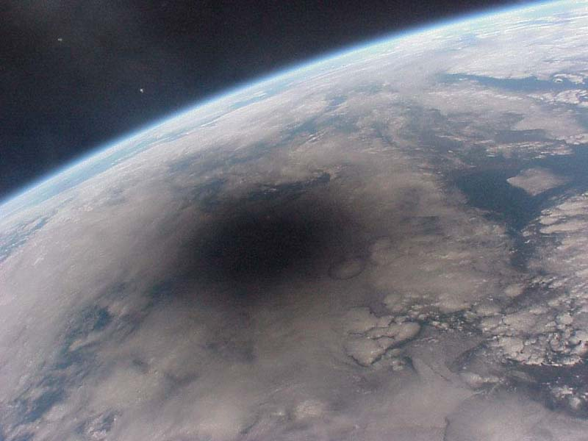

Slide 39
Próximos eclipses totais do Sol (visíveis do Brasil):
12 de agosto de 2045
11 de maio de 2059

Slide 40
Eclipse Lunar

Slide 41
Eclipse Lunar
Penumbra
Sol
Terra
Umbra
Penumbra

Slide 42
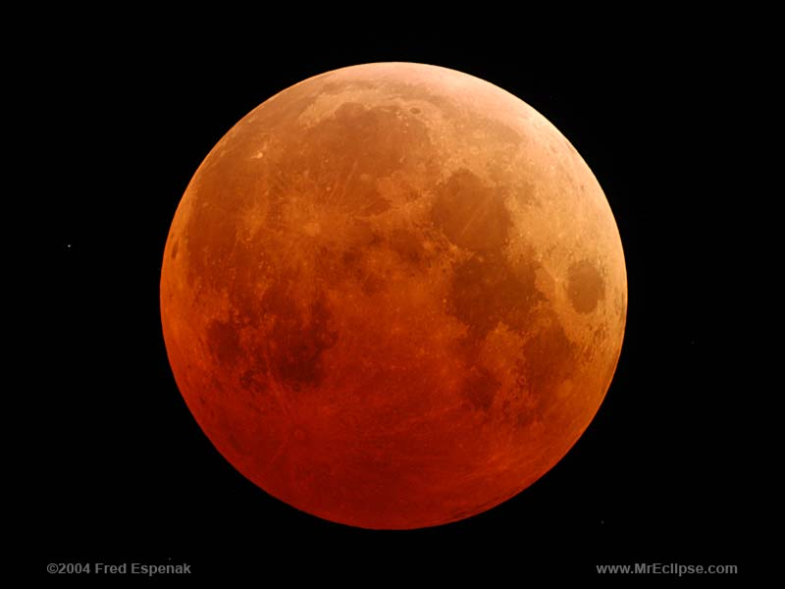
Eclipse Lunar Umbral Total

Slide 43
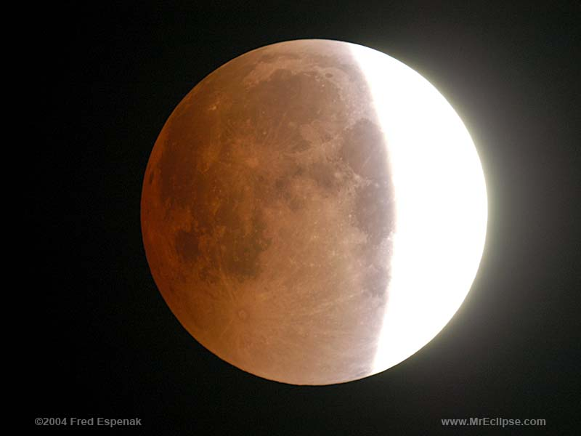
Eclipse lunar umbral parcial

Slide 44
Próximo eclipse total da Lua visível no Brasil:
15 de abril de 2014
27 de setembro de 2015

Slide 45
Créditos
Material baseado do original elaborado pelo André Luiz da Silva

